Slide 1
인간, 동물, 기계 (4)
인간과 인공지능의 차이는 무엇인가?:
창의성과 자기의식

Slide 2
인간과 기계의 차이: 창의성?
1) ‘생각함’의 한 기준: 창의성
2) 창의성: 기본규칙을 구체적 상황에서 적용·응용 → 예측을 벗어난 새로운 결과의 창출
3) 예측가능한 동일한 반복 (기계성) vs 예측을 벗어난 차이를 만들어내는 반복 (창의성)
기계성: 동일한 자극에 대한 동일한 반응, 동일한 패턴의 반복 → ‘생각’하지 않음
창의성: 자극으로부터 차이를 만듦 → 지성의 자발성, ‘생각함’
혼돈?

Slide 3
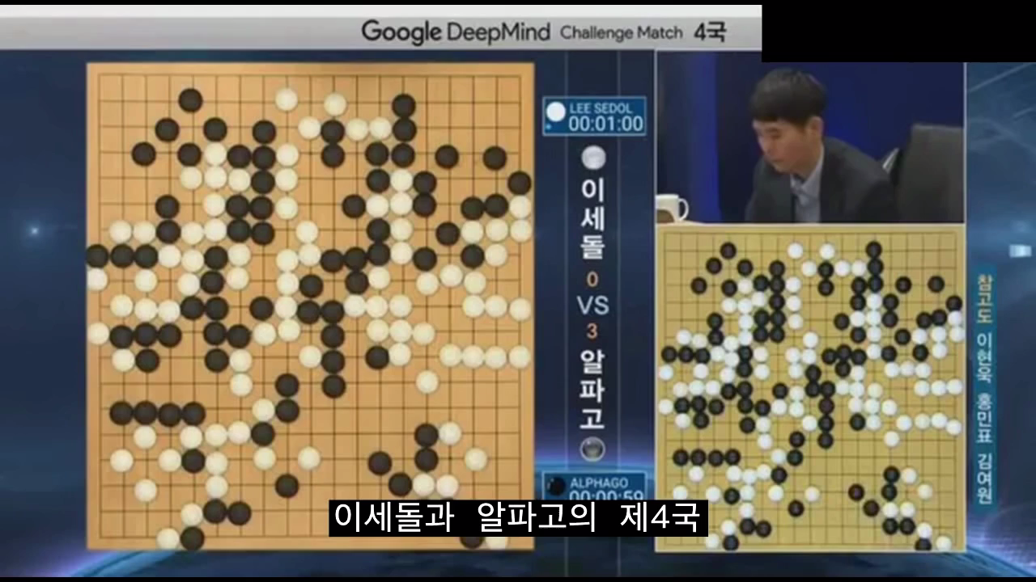

Slide 4
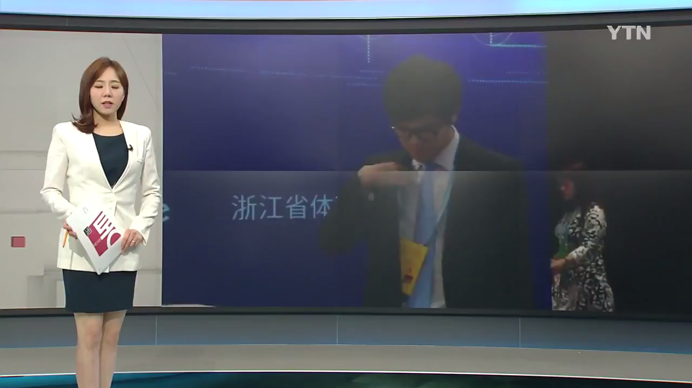

Slide 5
‘신의 한 수’
알파고와 이세돌의 대국 (4국 78수): ‘직감’과 ‘창의력’ (↔ 계산) → ‘이세돌은 생각한다!’
알파고와 커제의 대국 (2국 119수): 알파고는 생각한다? or 계산한다? or 생각하는 것처럼 보인다?

Slide 6
커제 인터뷰
“알파고가 지난해까지만 해도 사람 같았는데, 이제는 바둑의 신 같다. 알파고와 프로기사가 어느 정도 기력 차이가 나는지도 가늠하기 어렵다. 앞으로 알파고를 바둑의 스승으로 삼겠다.”
알파고의 장점으로 창의력과 자유로운 발상을 꼽음
→ 커제에게 알파고는 창의력과 새로운 발상을 하는 것으로, 즉 ‘생각하는’ 것으로 보임 (테스터 커제에게 알파고는 튜링 테스트를 통과했다고 말할 수 있음)

Slide 7
‘알파고 제로’(2017)에 대한 한국기원 국가대표팀 감독 목진석 9단의 인터뷰
“바둑계는 이미 기존 알파고의 수법을 많이 모방하고, 거기서 새로움을 창출하고 있다.”
(‘알파고 제로’에 대해) “알파고 마스터가 강화학습을 위해 벌였던 50판의 '셀프 대국' 기보를 봤을 때와 비교해 충격의 강도가 덜하다.”
“처음에는 이해도 안 되고 외계인의 바둑 같았다. 그런 것을 이미 많이 접하고 나서 그런지 조금은 익숙해졌다.”

Slide 8
‘창의성’, ‘새로움’이란 무엇인가?
우리의 지성으로 예측하지 못한 것, 우리의 지성의 한계를 벗어난 것: 우리에게 창의적이고 새롭게 보임
‘알파고는 바둑의 신’: 인간 지성에 의한 이해가능성의 범위를 벗어남
but, 인간 지성에 의한 이해가능성, 예측가능성의 범위를 벗어난다고 해서 ‘창의성’과 ‘새로움’에 대해 말할 수 있나?: 알파고의 입장에서 볼 때, ‘신의 한 수’는 단지 승리가능성을 높이기 위한 통계적 계산의 결과일 것임
우리의 지성에 낯선 것은 창의적으로, 익숙한 것은 진부하게 보임
‘새로운’ 것, ‘창의적인’ 것은, 그것이 우리의 지성에 익숙해질 때, 더 이상 새로운 것, 창의적인 것으로 보이지 않음
우리의 수준보다 높은 행동을 창출해 내면 창의적으로 보임

Slide 9
Blade Runner (리들리 스콧, 1982)
수사물: 리플리컨트(replicant, 복제인간)를 찾아내어 제거함
리플리컨트를 찾아내기 위해서는? → 인간과 기계를 구별해야 한다
데커드 형사: 질문에 대한 정서적 반응(눈동자의 반응)을 관찰하여 기계를 구별하는 인간 판정자
(수사물의 외양 속에 담긴) 주제 질문: 인간과 기계의 차이는 무엇인가?
인간과 기계의 전제된 차이에서 출발, 차이의 대한 의문으로 끝남
인간중심주의(homocentrism), 인간과 기계의 전제된 차이에 대한 문제제기
인간이 더 우월한가?

Slide 10
Blade Runner의 인물들: 레이첼
기계가 슬픈 이유
가치가 떨어지는 존재
인간이 더 좋은 존재?
1) (주입된 기억을 통해) 자신이 인간이라고 생각하는 기계
2) 쿠사나기와의 비교
- 레이첼: 자신의 존재가 기계에 주입된 기억에서 파생된 것임을 알고, 자신이 인간이 아니라는 ‘사실’에 괴로워함
- 쿠사나기: 자신의 인격(=‘고스트’)이 전뇌 및 의체로부터 생겨난 것이 아닌지 의심함
- 레이첼은 (인간의 기억을 주입당한) 기계이고 쿠사나기는 (기계의 몸을 가진) 인간이라고 확정적으로 말할 수 있는가?
목적 설정
기계가 자의식을 가진다면?

Slide 11
Blade Runner의 인물들: 로이
▶ “나는 너희 인간들이 믿지 못할 것들을 봤어. 오리온좌의 어깨 위로 포화를 내뿜는 공격함들, C 광선의 빛이 탄호이저의 게이트 주변의 어둠 속에서 명멸하는 것도 봤지. 그 기억들 모두 시간 속에 사라지겠지, 빗속의 눈물처럼. 죽을 시간이다.”
▶ 실제 경험에서 생긴 기억을 가짐 → 이 실제 경험을 가진 만큼은 이미 인간적이지 않은가?
▶ 마지막 장면: 죽음을 받아들이는 복제인간의 숭고한 모습 vs 살려고 발버둥치는 인간의 비루한 모습

Slide 12
인간은 자신이 동물임을 아는 동물 (헤겔)
▶ “인간은 자신이 동물이라는 것을 알고 있다는 바로 이 사실 때문에 동물이기를 멈춘다” (헤겔, 『미학강의』)
▶ 레이첼과 로이: 자신이 기계임을 아는 기계 → 이들은 이미 더 이상 기계가 아니다

Slide 13
인간과 동물/기계의 차이: 자기의식
자기의식을 통해서 ‘인간= 동물’이면서 동시에 ‘인간≠동물’
자신에 대한 앎을 통해 동물인 자기 자신과 불일치 → 이 불일치가 바로 순전한 동물/기계가 가지지 못한 것
인간은 내용적으로는 동물/기계와 전혀 구별되지 않는다: 인간의 고유성을 이루는 것은 어떤 실체적인 내용이 아니라 (자기 자신과 맺는) 반성적 관계의 형식 ↔ 데카르트의 영혼실체론

Slide 14
자기의식
반성
자신을 되돌아봄(성찰)
자기의식: 자기를 대상으로 하는 의식
의식하는 자기와 의식되는 자기의 분리
의식되는 자기: 법칙(심리 법칙, 생리 법칙, 물리 법칙…)의 규정에 따름. ‘자연’의 일부분
의식하는 자기: 의식되는 자기와 거리를 두는 자기. 더 이상 자연의 영역에 속하지 않는다
의식하는 자기는 결코 의식의 대상이 될 수 없음
동물은 나라는 걸 알까?
내가 동물이야?

Slide 15
인간: 자신을 동물로 규정할 줄 아는 의식
동물은 자기를 의식하는가?
1) 동물에게 ‘자기’, ‘나’라는 관념, 느낌, 생각이 있을까?: 데카르트는 이에 대해 ‘아니다’라고 답하겠지만, 이는 열린 문제이다.
2) 동물은 자신이 동물임을 알까? 자신을 동물로서 알까? 자신을 동물로서 규정할 수 있을까? → No. 동물은 자기 자신과 일치하는 존재, 자기 자신과의 분리의 부재
자기의식적 동물로서의 인간: 자기 자신과 분리를 겪고 분리된 자기자신을 의식하는 존재로서의 인간 → 인간은 ‘반성(reflexion)’의 능력을 가짐
반성: 의식을 자기 자신으로 향하게 하여, 자신과 관계를 맺음
re(다시)-flectare(구부리다) → reflexion
인간이 아닌 자신을 존재를 규명할 수 없다.
의식을 방향을 자기자신으로 할수 있다.

Slide 16
변증법: 규정을 통한 부정
“규정은 부정이다”
자기를 동물로서 규정할 줄 안다 → 자기를 동물로서 부정할 줄 안다
규정(한정)지을 수 있다 → 이 규정을 넘어 나아갈 수 있다: 변증법(dialectics)
dialectics ← dialektike
dialektike (변증술, 대화술):
소크라테스, 플라톤의 방법
소크라테스의 대화술: 자신의 믿음이 단지 제한된 주관적인 의견임을 알게 됨 → 이 의견을 부정하고 더 나은 의견 및 완전한 앎을 향해 나아감
자신의 한계를 깨닫고 이를 넘어섬

